Slide 1
Σχολική Πρακτική Ι
2022-2023
ΑΞΟΝΑΣ 1
Α μέρος

Slide 2
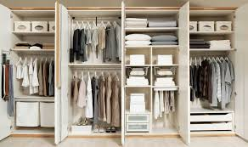
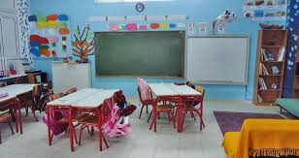
Γιατί αναφερόμαστε σε «δυνατότητες» και «περιορισμούς»;
Η έννοια της παιδαγωγικής τάξης/ευταξίας (πραγμάτων)

Slide 3
Σχολική Πρακτική Ι
Ονομασία σχολείου
Σχολική Περιφέρεια (όρια εγγραφών, περιοχή)
Οργανικότητα- Λειτουργικότητα σχολείου
Αριθμός μαθητών
Αριθμός τμημάτων
Ο σύλλογος διδασκόντων (αριθμός δασκάλων, καθηγητών ειδικοτήτων, ανάθεση εργασιών)
Το διδακτήριο (εξωτερικά χαρακτηριστικά, προσανατολισμός, προσβασιμότητα)
Η παιδαγωγική ποιότητα του αύλειου χώρου (χώροι συγκέντρωσης, ομαδικότητας και συνεργασίας, παιχνιδιού, εκδηλώσεων, ανάπαυσης, πράσινου)
Α΄ΑΞΟΝΑΣ: Οργάνωση και Λειτουργία του Σχολείου
Α. Ονομασία σχολείου, Σχολική Περιφέρεια, Οργανικότητα – Λειτουργικότητα σχολείου, Ο σύλλογος διδασκόντων, Προσβασιμότητα διδακτηρίου, Παιδαγωγική ποιότητα αύλειου χώρου,
Β. Αίθουσες-Εργαστήρια- Εναλλακτικά Περιβάλλοντα Μάθησης, Το Ωρολόγιο Πρόγραμμα, Ολοήμερο Πρόγραμμα, Εργαστήρια δεξιοτήτων Τμήμα Ένταξης, Παράλληλη Στήριξη, Ενισχυτική Διδασκαλία, Τάξεις Υποδοχής, Η επικοινωνία και η συνεργασία του Σχολείου με την οικογένεια και την κοινότητα

Slide 4
1. Ονομασία του σχολείου
Άρθρο 2 (Προεδρικό Διάταγμα 201/98) Επωνυμία σχολείων
1. Τα δημοτικά σχολεία φέρουν την επωνυμία του δήμου ή της κοινότητας στα όρια των οποίων λειτουργούν.
2. Όταν σε ένα δήμο ή κοινότητα λειτουργούν περισσότερα από ένα σχολεία, η επωνυμία συμπληρώνεται με αύξοντα αριθμό κατά τη σειρά της ίδρυσής τους.
3. Στις περιπτώσεις που δημοτικά σχολεία λειτουργούν σε οικισμούς δήμων ή κοινοτήτων μπορούν να φέρουν την επωνυμία του οικισμού ή τον αύξοντα αριθμό που αναφέρεται στην προηγούμενη παράγραφο.
4. Στην επωνυμία μπορεί να προστεθεί προσωνυμία δηλωτική της ιστορικής και πολιτιστικής παράδοσης του τόπου ή αναφερόμενη στο όνομα ευεργετών και προσωπικοτήτων των γραμμάτων και τεχνών και γενικότερα προσώπων που πρόσφεραν αναγνωρισμένες και αξιόλογες υπηρεσίες στον τόπο και στο έθνος γενικότερα.
5. Οι επωνυμίες και προσωνυμίες καθορίζονται με την ιδρυτική πράξη κάθε σχολείου ή και με μεταγενέστερη απόφαση του ΥΠ.Ε.Π.Θ., ύστερα από εισήγηση των αρμόδιων για την ίδρυση οργάνων. Οι προσωνυμίες δεν πρέπει να συμπίπτουν για σχολεία του ίδιου Δήμου ή Κοινότητας.

Slide 5
2. Σχολική Περιφέρεια Άρθρο 1 (Προεδρικό Διάταγμα 201/98)
1. Κάθε δημόσιο δημοτικό σχολείο έχει δική του σχολική Περιφέρεια και σ' αυτό φοιτούν οι μαθητές που διαμένουν στην περιφέρειά του. Σε δήμους ή κοινότητες που λειτουργούν περισσότερα από ένα σχολεία τη σχολική περιφέρεια ορίζει ο αρμόδιος Προϊστάμενος της Δ/νσης ή του Γραφείου Εκπ/σης, αφού λάβει υπόψη του την πρόταση της Δημοτικής ή Κοινοτικής Επιτροπής Παιδείας και των διευθυντών των σχολικών μονάδων. Με την ίδια διαδικασία γίνεται η μετατόπιση και ο επαναπροσδιορισμός των ορίων, όταν παραστεί ανάγκη.
2. Τα συστεγαζόμενα σχολεία έχουν ενιαία σχολική περιφέρεια και η κατανομή των μαθητών που εγγράφονται στην πρώτη τάξη και όσων έρχονται με μετεγγραφή γίνεται σε ισοπληθή τμήματα, ανάλογα με την οργανικότητα των σχολείων, με την επιφύλαξη των διατάξεων της παραγράφου 3 του άρθρου 12 αυτού του Π.Δ.
3. Τα πειραματικά σχολεία δεν έχουν δική τους σχολική περιφέρεια και για τις εγγραφές των μαθητών σ' αυτά ισχύουν ειδικές ρυθμίσεις.
4. Τη σχολική περιφέρεια των σχολείων Ειδικής Αγωγής ορίζει η Δ/νση Ειδικής Αγωγής του Υπουργείου Παιδείας, σε συνεργασία με τη Δ/νση Σπουδών Α/θμιας Εκπ/σης. Για τη φοίτηση σε μονάδες Ειδικής Αγωγής καμιά σχολική περιφέρεια δε λαμβάνεται υπόψη.
5. Εγγραφή μαθητή ο οποίος διαμένει σε περιοχή που δεν ανήκει στη σχολική περιφέρεια του σχολείου μπορεί να γίνει σε εξαιρετικές περιπτώσεις με απόφαση του αρμόδιου Προϊσταμένου της Δ/νσης ή του Γραφείου Π. Ε. Οι εξαιρετικές αυτές περιπτώσεις αφορούν θέματα υγείας, σοβαρούς οικογενειακούς λόγους, περιπτώσεις αλλαγής περιβάλλοντος μαθητού σύμφωνα με το εδάφιο δ. της παρ. 8 του άρ. 13 του παρόντος Προεδρικού Διατάγματος.

Slide 6
3.Aριθμός μαθητών, 4. Αριθμός εκπαιδευτικών 5. Οργανικότητα – Λειτουργικότητα Σχολείου
Η οργανικότητα των ∆ημοτικών Σχολείων προσδιορίζεται από την αναλογία δεκαπέντε (15) μαθητών προς ένα (1) δάσκαλο για τα μονοθέσια, διθέσια και τριθέσια και για τα λοιπά είκοσι πέντε (25) μαθητώνπρος ένα (1) δάσκαλο ως εξής (Φ.3/897/97652/Γ1/ 25.9, 2006, Υπουργική Απόφαση):
ΜΑΘΗΤΕΣ | ΔΑΣΚΑΛΟΙ | ΟΡΓΑΝΙΚΟΤΗΤΑ
10-15 | 1 | Μονοθέσιο
16-30 | 2 | Διθέσιο
31-45 | 3 | Τριθέσιο
46-100 | 4 | Τετραθέσιο
101-125 | 5 | Πενταθέσιο
126-150 | 6 | Εξαθέσιο
151-175 | 7 | Επταθέσιο
176-200 | 8 | Οκταθέσιο
201-225 | 9 | Εννιαθέσιο
226-250 | 10 | Δεκαθέσιο
251-275 | 11 | Ενδεκαθέσιο
276-300 | 12 | Δωδεκαθέσιο

Slide 7
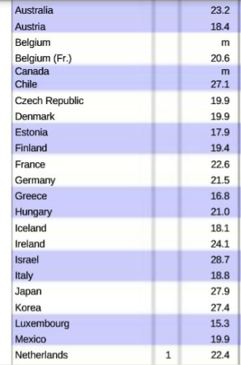
Ο ΜΕΣΟΣ ΟΡΟΣ ΜΑΘΗΤΩΝ ΑΝΑ ΤΜΗΜΑ ΣΤΗΝ ΕΥΡΩΠΑΙΚΗ ΕΝΩΣΗ ΕΙΝΑΙ 20 ΜΑΘΗΤΕΣ ΑΝΑ ΤΜΗΜΑ.
ΤΑ ΠΙΟ ΠΛΗΘΩΡΙΚΑ ΤΜΗΜΑΤΑ ΕΙΝΑΙ ΣΤΗΝ ΚΙΝΑ ΜΕ 37 ΜΑΘΗΤΕΣ ΑΝΑ ΤΜΗΜΑ ΚΑΙ ΣΤΗΝ ΙΑΠΩΝΙΑ, ΚΟΡΕΑ, ΙΣΡΑΗΛ, ΧΙΛΗ ΚΑΙ ΙΝΔΟΝΗΣΙΑ ΜΕ 27-30 ΜΑΘΗΤΕΣ

Slide 8
Για τον προσδιορισμό των οργανικών θέσεων στα 6/θέσια σχολεία και άνω Στα ολιγοθέσια (3/θέσια, 2/θέσια και 1/θέσια) σχολεία δεν υπολογίζεται θέση ειδικότητας.

Slide 9
6.Ο Σύλλογος Διδασκόντων
ΚΑΘΗΚΟΝΤΑ ΚΑΙ ΑΡΜΟΔΙΟΤΗΤΕΣ ΔΙΔΑΚΤΙΚΟΥ ΠΡΟΣΩΠΙΚΟΥ - ΣΎΛΛΟΓΟΣ ΔΙΔΑΣΚΟΝΤΩΝ
(Απόσπασμα από το ΦΕΚ 1340/2002 - Φ.353.1/324/105657/Δ1/2002)
ΚΕΦΑΛΑΙΟ Ε΄ -ΔΙΔΑΚΤΙΚΟ ΠΡΟΣΩΠΙΚΟ (Δ.Π.) ΣΥΛΛΟΓΟΣ ΔΙΔΑΣΚΟΝΤΩΝ (Σ.Δ.)
Άρθρο 38 -Καθήκοντα και αρμοδιότητες των
εκπαιδευτικών διδασκόντων
α) Η καλλιέργεια και ανάπτυξη των γνωστικών και των νοητικών ικανοτήτων των μαθητών.
β) Η συναισθηματική καλλιέργεια για την αποδοχή αρχών που θα στηρίξουν τις αξίες τους και θα επηρεάσουν τη συμπεριφορά τους, ώστε να διαμορφώσουν θετική στάση για τη ζωή και την κοινωνία.
γ) Η καλλιέργεια και διεύρυνση των ψυχοκινητικών ικανοτήτων του μαθητή για την απόκτηση δεξιοτήτων και την ομαλή ένταξή του στην κοινωνία.
Ο Σύλλογος των Διδασκόντων κάθε σχολικής μονάδας έχει την ευθύνη να υλοποιεί τους σκοπούς και τους στόχους της εκπαίδευσης με συγκεκριμένες εκπαιδευτικές δραστηριότητες. Στο έργο του σχολείου περιλαμβάνονται τρεις κυρίως εκπαιδευτικοί σκοποί.

Slide 10
6.Ο Σύλλογος Διδασκόντων
Ο Σύλλογος των Διδασκόντων πρέπει:
ΠΡΟΓΡΑΜΜΑΤΙΣΜΟΣ - ΑΞΙΟΛΟΓΗΣΗ
α) Να προγραμματίζει και να οργανώνει το έργο του, να το παρακολουθεί και να το αξιολογεί.
ΕΠΙΜΟΡΦΩΣΗ
β) Να εξασφαλίζει τις προϋποθέσεις, ώστε τα μέλη του να επιμορφώνονται διαρκώς, να ανανεώνουν τις γνώσεις τους στον επιστημονικό τους τομέα και στις επιστήμες της αγωγής (ψυχοπαιδαγωγική και διδακτική κατάρτιση), για να είναι πιο αποτελεσματικοί στο έργο τους.
ΠΑΡΕΜΒΑΣΗ
γ) Να παρεμβαίνει σε περιπτώσεις φαινομένων σχολικής αποτυχίας και διαρροής των μαθητών, εφαρμόζοντας κατάλληλα αντισταθμιστικά εκπαιδευτικά προγράμματα για την αποτελεσματική αντιμετώπισή τους.
ΧΡΗΣΗ ΕΠΟΠΤΙΚΩΝ ΚΑΙ ΤΠΕ
δ) Να ανανεώνει και να αξιοποιεί τα διατιθέμενα εποπτικά μέσα και τη σύγχρονη τεχνολογία στη διδακτική πράξη για την αποτελεσματικότερη άσκηση του εκπαιδευτικού έργου.

Slide 11
7. Ενημερώνει, σε συνεργασία με το Διευθυντή, τους γονείς και κηδεμόνες, τουλάχιστον κάθε τρίμηνο ή τετράμηνο, σχετικά με τη φοίτηση, την πρόοδο και τη συμπεριφορά των μαθητών. Η ενημέρωση γίνεται εκτός των ωρών εργασίας του σχολείου.
1. Σε τακτική συνεδρίαση πριν από την έναρξη των μαθημάτων προγραμματίζει τις εκπαιδευτικές δραστηριότητες για όλο το σχολικό έτος.
6. Αποφασίζει για την πραγματοποίηση εκδρομών, περιπάτων ή επισκέψεων, σύμφωνα με τις κείμενες διατάξεις.
2. Παρακολουθεί και εφαρμόζει τον αρχικό προγραμματισμό και, εφόσον χρειασθεί, παρεμβαίνει διορθωτικά.
5. Οργανώνει τον καταμερισμό των εργασιών στα μέλη του, ύστερα από εισήγηση του Διευθυντή, έτσι ώστε να αξιοποιούνται οι δυνατότητες όλων των μελών του και να εξασφαλίζεται η αποτελεσματικότητα και η ομαλή λειτουργία της σχολικής μονάδας.
Καθήκοντα και αρμοδιότητες του Συλλόγου Διδασκόντων
Άρθρο 39, ΦΕΚ 1340/2002 - Φ.353.1/324/105657/Δ1/2002
3. Στο τέλος της σχολικής χρονιάς γίνεται η αυτοαξιολόγηση, κατά την οποία αξιολογείται ο βαθμός επίτευξης των στόχων που τέθηκαν κατά τον προγραμματισμό και η αποτελεσματικότητα των προγραμματισμένων ενεργειών.
4. Αποφασίζει, ύστερα από εισήγηση του Διευθυντή του σχολείου, την ανάθεση στο διδακτικό προσωπικό της διδασκαλίας των μαθημάτων στις τάξεις και τα τμήματα.

Slide 13
7. Το διδακτήριο
Οι πρώτες ελληνικές κτιριολογικές προδιαγραφές για διδακτήρια διατυπώθηκαν το 1894 και συμπληρώθηκαν το 1895.
1930
1962,
Τα λειτουργικά χαρακτηριστικά του σχολικού χώρου δεν έχουν υποστεί ουσιαστικές αλλαγές.
• το πρότυπο σχήμα της αίθουσας παραμένει ορθογώνιο
• ο άμεσος φυσικός φωτισμός είναι από την αριστερή πλευρά (ταιριάζει μόνο σε δεξιόχειρες)
• η διαρρύθμιση της αίθουσας παραμένει η ίδια, καθώς o τα θρανία των μαθητών είναι διατεταγμένα σε παράλληλες σειρές, η διάταξη των θρανίων είναι προσανατολισμένη προς τον πίνακα

Slide 14
Μελέτη Οργανισμού Σχολικών Κτιρίων (Ο.Σ.Κ.)
Ο σχεδιασμός σχολικών μονάδων (προσανατολισμός, φωτισμός, χρωματικοί συνδυασμοί, ακουστική, ευλιξία χώρων) επηρεάζει θετικά ή αρνητικά την ανάπτυξη των μαθητών κατά 25% σε μία σχολική χρονιά.
Στόχοι: α. Η δημιουργία μικροκλίμακας φιλικής προς τους μαθητές.
β. Η διευκόλυνση της εκπαιδευτικής διαδικασίας.
γ. Η βελτίωση της κοινωνικής συμπεριφοράς των μαθητών.
δ. Επιδίωξη πλούτου οπτικών εντυπώσεων, για την αποφυγή της
μονοτονίας και την αισθητική καλλιέργειά τους.
ε. Συσχέτισή τους με τους κλειστούς και με το άμεσο περιβάλλον για την εξυπηρέτηση πολλαπλών δραστηριοτήτων.
Στη πραγματικότητα:
Η αρχιτεκτονική σύνθεση τόσο στο επίπεδο γενικής κάτοψης του διδακτηρίου, όσο και σε εκείνο της αίθουσας διδασκαλίας, χαρακτηρίζεται από την ελλιπή λειτουργική και οπτική σύνδεση των χώρων μεταξύ τους.
Το κτίριο είναι διασπασμένο σε έναν αριθμό τυποποιημένων χώρων – τις αίθουσες διδασκαλίας από τους οποίους ο καθένας είναι αποκομμένος από τους υπόλοιπους εσωτερικούς και υπαίθριους χώρους.
Η εσωστρέφεια του χώρου μειώνει σοβαρά τη δυνατότητα ανάπτυξης εναλλακτικών μορφών από δραστηριότητες. Π.χ εμποδίζει την ανάπτυξη βιωματικών δραστηριοτήτων που συνδέουν το μάθημα με ποικιλία κέντρων ενδιαφέροντος του παιδιού και με την καθημερινή ζωή.
Notes:
τα παράθυρα της αίθουσας διδασκαλίας απέχουν περισσότερο από 1,40 μ. από το πάτωμα και εμποδίζουν το μαθητή που κάθεται στη θέση του να έχει ακόμα και οπτική επαφή με το περιβάλλοντα χώρο.

Slide 15
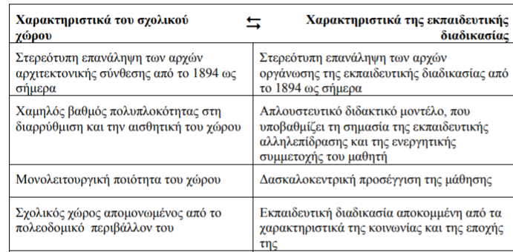
Η εσωστρέφεια του εκπαιδευτικού περιβάλλοντος
Αντιστοιχία χαρακτηριστικών του σχολικού χώρου και της εκπαιδευτικής διαδικασίας στο ελληνικό σχολείο από το 1894 μέχρι σήμερα

Slide 16
Το διδακτήριο
Κτιριολογικό πρόγραμμα
Νηπιαγωγεία σε ισόγεια κτίρια
Δημοτικά, Γυμνάσια, Λύκεια μέχρι και τρεις ορόφους.
Προσανατολισμός:
Ο ανατολικός και ο δυτικός προσανατολισμός αποφεύγεται, ώστε να εξασφαλίζεται καλός φωτισμός των αιθουσών.
Ο αύλειος χώρος είναι προστατευμένος από τον βορρά.
Άμεση πρόσβαση και διασύνδεση με τον αύλειο χώρο.
Προσβασιμότητα
Δυνατότητα προσέγγισης όλων των επιμέρους χώρων του διδακτηρίου καθώς και του αυλείου χώρου για άτομα με κινητικά προβλήματα, με ράμπες και ανελκυστήρες.
Δυνατότητα εισόδου/εξόδου στον αύλειο χώρο από δύο σημεία.

Slide 17
7. Το διδακτήριο

Slide 18
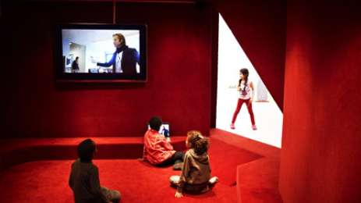
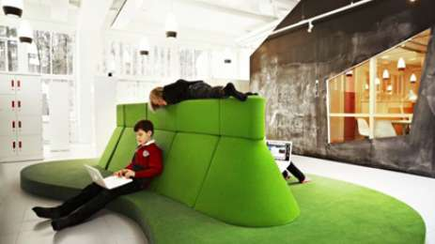
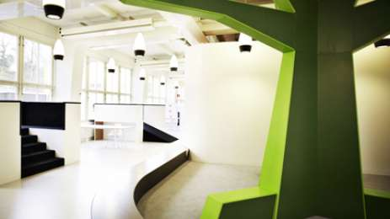
Ένα «ανοιχτό», χωρίς τοίχους σχολείο
Vittra Τelephonplan, Σουηδία

Slide 19
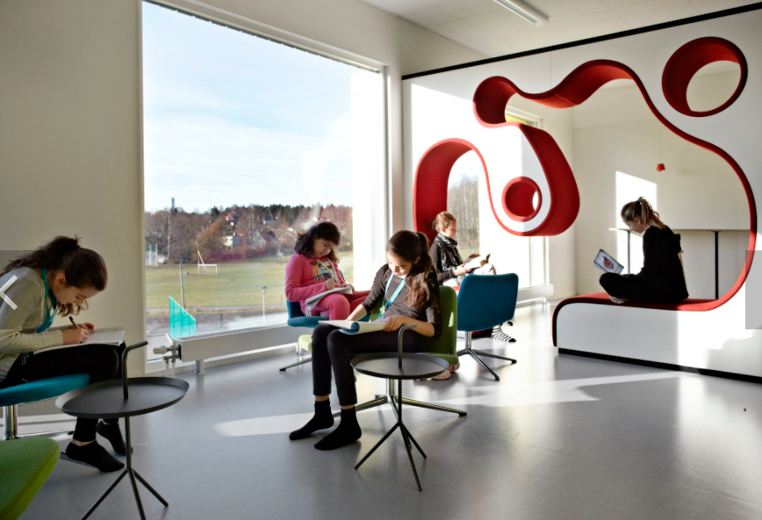
Rosan Boschin, αρχιτέκτονας του Vittra -Telephonplan: «Οι διαφοροποιημένες θέσεις επιτρέπουν τα παιδιά να μάθουν με τους δικούς τους όρους, δημιουργώντας διαφορετικούς τύπους εκπαιδευτικών σεναρίων. Με τον τρόπο αυτό, ο σχεδιασμός του σχολείου του επιτρέπει σε κάθε παιδί να ξεδιπλώσει τις δυνατότητές του.»

Slide 20
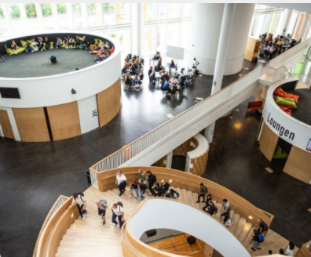
Γυμνάσιο Ørestad, Δανία

Slide 21
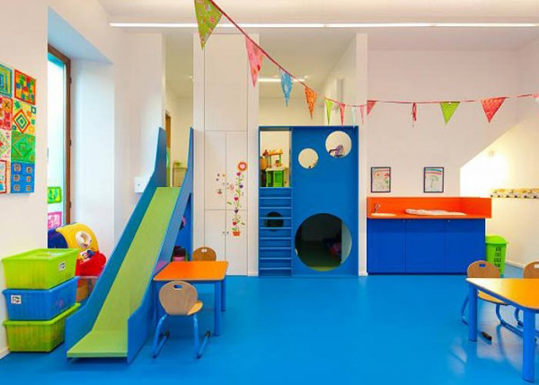
Δημοτικό Σχολείο Barvaux-Condroz, Βέλγιο
«Ηοuse of Light», (Φωτεινό σπίτι),
Νηπιαγωγείο Leimondo, Ιαπωνία

Slide 22
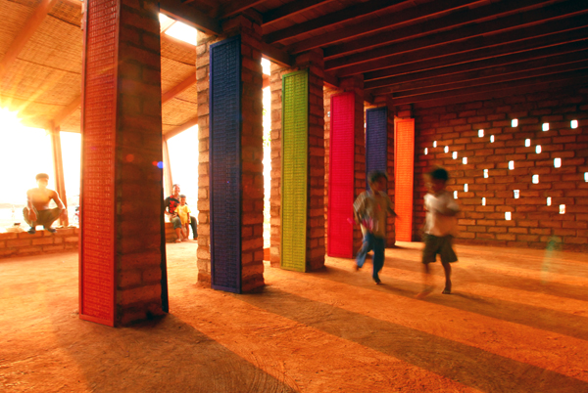
Γυάλινες επενδύσεις στα παράθυρα αντανακλούν το φυσικό περιβάλλον
Δημοτικό Σχολείο “Sra Pou”, Καμπότζη
Χρώματα, σε όλους τους χώρους του σχολείου, άριστη εναρμόνιση με το φυσικό περιβάλλον.
«Πολύχρωμο Σχολείο», Ισπανία

Slide 23
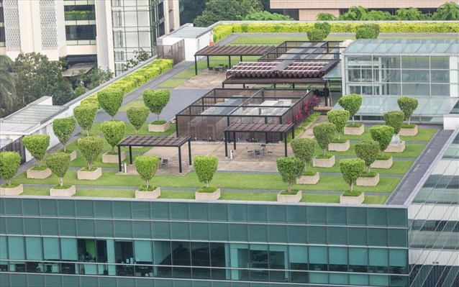
Σύγχρονα διδακτήρια στην Ελλάδα
Πράσινο δωμάτιο σε ταράτσα σχολείου
Ελκυστικοί χρωματισμοί
Σύνδεση κτιρίου με πράσινο αύλειο χώρο

Slide 24
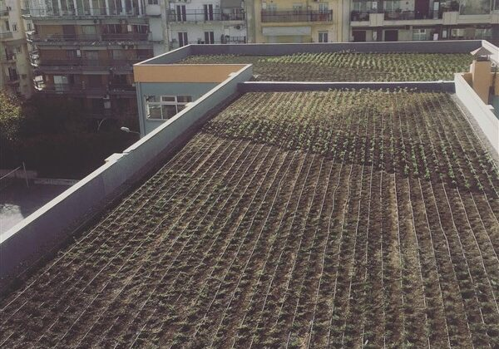
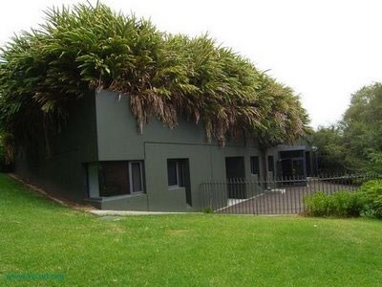
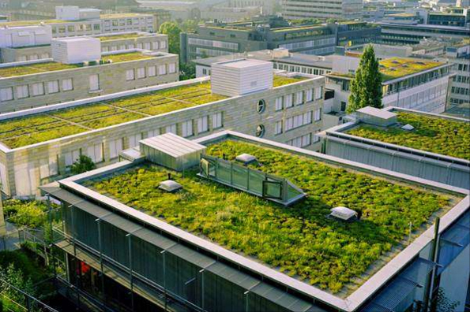
Το αειφόρο διδακτήριο
Πρασίνισε πριν από λίγες ημέρες η ταράτσα του 26ου Γυμνάσιου Θεσσαλονίκης. Πρόκειται για το μεγαλύτερο δώμα της πόλης με 16.000 φυτά και περιλαμβάνει είδη μεσογειακής χλωρίδας, χαμηλούς θάμνους και πόες. Το δώμα έχει έκταση 1,5 στρέμμα.
Σχεδιασμός χώρων που επιδιώκουν την αρμονική σχέση με το φυσικό και δομημένο περιβάλλον, το διάλογο με τον τόπο, τα υλικά, τους φυσικούς πόρους και τις φυσικές πηγές ενέργειας.
Η παραγωγή χώρων κατάλληλων να καλύψουν την πολλαπλότητα των δραστηριοτήτων που συμβαίνουν -ή θα συμβούν μελλοντικά. (πολυλειτουργικότητα χώρων).
172ο Δημοτικό Σχολείο Κυψέλη
6 σχολεία Α/βάθμιας και Β/βάθμιας εκπαίδευσης Δ. Θεσσαλονίκης.
Πρόγραμμα του Υπουργείου Περιβάλλοντος, Ενέργειας και Κλιματικής Αλλαγής (ΥΠΕΚΑ) «Πράσινο Δώμα»

Slide 25
8. Η παιδαγωγική ποιότητα του αύλειου χώρου
Τι θα δούμε;
Χώρους συγκέντρωσης
Χώρους ομαδικότητας και συνεργασίας
Χώρους παιχνιδιού, εκδηλώσεων
Χώρους ανάπαυσης, πράσινου

Slide 26
Πώς θα μπορούσε να αξιοποιηθεί παιδαγωγικά ο αύλειος χώρος ενός σχολείου;
Με ποιον ή ποιους τρόπους θα μπορούσε να γίνει αυτό;
Εμπειρίες από τα σχολεία που έχετε φοιτήσει

Slide 27
ΕΡΓΑΣΙΑ ΑΡΘΡΟΥ
ΕΥΚΑΙΡΙΕΣ ΠΟΥ ΠΑΡΕΧΕΙ Ο ΑΥΛΙΟΣ ΧΩΡΟΣ ΓΙΑ ΑΝΑΠΤΥΞΗ ΔΕΞΙΟΤΗΤΩΝ
ΜΟΡΦΕΣ ΜΑΘΗΣΗΣ ΠΟΥ ΜΠΟΡΟΥΝ ΝΑ ΕΦΑΡΜΟΣΤΟΥΝ
ΕΞΕΤΑΣΗ ΔΥΝΑΤΟΤΗΤΩΝ ΣΤΑ ΜΑΘΗΜΑΤΑ ΓΛΩΣΣΑ, ΜΑΘΗΜΑΤΙΚΑ, Μ. ΠΕΡΙΒΑΛΛΟΝΤΟΣ ΕΙΚΑΣΤΙΚΑ
ΣΕ AΛΛΟ ΔΙΔΑΚΤΙΚΟ ΑΝΤΙΚΕΙΜΕΝΟ

Slide 28
8. Η παιδαγωγική ποιότητα του αύλειου χώρου
Η παιδαγωγική αυτή ποιότητα του αύλειου χώρου ορίζεται από τα ακόλουθα χαρακτηριστικά:
εγγύτητα
δημιουργία προκλήσεων
δυνατότητες παιχνιδιού, άθλησης και κινητικών δραστηριοτήτων αλλά και
δυνατότητες ανάπτυξης συνεργασίας
(Μπότσογλου, 2001)
Στα ελληνικά σχολεία οι αύλειοι χώροι δεν έχουν σχεδιαστεί ως τόποι μάθησης και δεν προσφέρουν ερεθίσματα μάθησης.
Σχεδιάστηκαν κυρίως προς υποστήριξη των κινητικών δραστηριοτήτων των μαθητών και εκτόνωση της έντασης τους από τα σχολικά μαθήματα.
(Γερμανός, 2004)

Slide 29
Σχολική αυλή
Η καλά σχεδιασμένη και διαμορφωμένη σχολική αυλή μπορεί να λειτουργήσει ως εργαστήριο δημιουργικής μάθησης (μακριά από το δασκαλοκεντρικό μοντέλο διδασκαλίας και μάθησης):
Προσφέρει ποικιλία ερεθισμάτων
Διευκολύνει τη βιωματική, ανακαλυπτική και διερευνητική
μάθηση
Ενισχύει τα κίνητρα μάθησης και το ενδιαφέρον των
μαθητών/μαθητριών στη μαθησιακή διαδικασία

Slide 30
Σχολική αυλή:
Μπορεί να αξιοποιηθεί ως δυναμικό περιβάλλον για την
κοινωνική ανάπτυξη, αισθητική αγωγή, δημιουργία δημοκρατικών παιδαγωγικών σχέσεων, καλλιέργεια αγάπης για τη φύση, ανάπτυξη περιβαλλοντικού ήθους
Μπορεί να αξιοποιηθεί για εκπαιδευτικές δραστηριότητες σε διάφορα γνωστικά αντικείμενα: μαθηματικά, φυσικές επιστήμες, καλλιτεχνικά, γλώσσα , πολιτιστικές δραστηριότητες

Slide 31
Παιδαγωγική-διδακτική αξιοποίηση του αύλειου χώρου (Γαρίτσης & Τσαμουτσέλη)
Ανακαλυπτική μάθηση: άμεση επαφή με τα αντικείμενα του φυσικού κόσμου του κήπου και τον χειρισμό, τη διερεύνηση και την ερμηνεία των πραγματικών καταστάσεων.
Οι κηπευτικές δραστηριότητες συνδέονται άμεσα με τη βιωματική μάθηση: «Τα παιδιά συνδέονται νοητικά και συναισθηματικά με τις καλλιέργειές τους, ενεργοποιείται η φαντασία τους, διερευνούν, ανακαλύπτουν, με αποτέλεσμα να επενδύουν με προσωπικό νόημα τις δράσεις τους και να οικειοποιούνται τη γνώση μέσω της εμπειρίας (Δεδούλη, 2001).»

Slide 32
Παιδαγωγική-διδακτική αξιοποίηση του αύλειου χώρου
«Η συνεργατική και συμμετοχική διαμόρφωση και αξιοποίηση του σχολικού κήπου προάγει την κοινωνική μάθηση μέσω της συμμετοχής σε κοινότητες μάθησης και την επεξεργασία των πληροφοριών μέσα από την κοινωνική συνδιαλλαγή και τη γνωστική σύγκρουση (Vygotsky, 1978)»

Slide 33
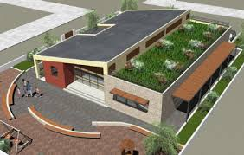
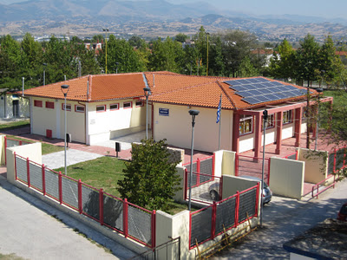

Slide 38
Γενική άποψη της αυλής Παράδειγμα 1ο

Slide 39
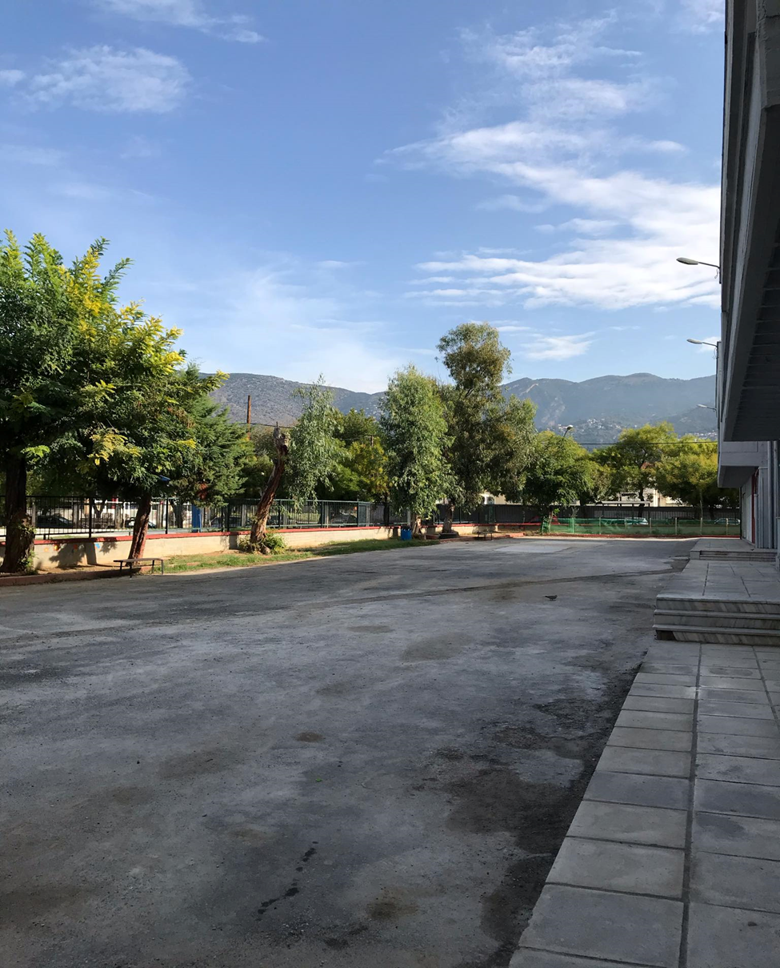

Slide 40
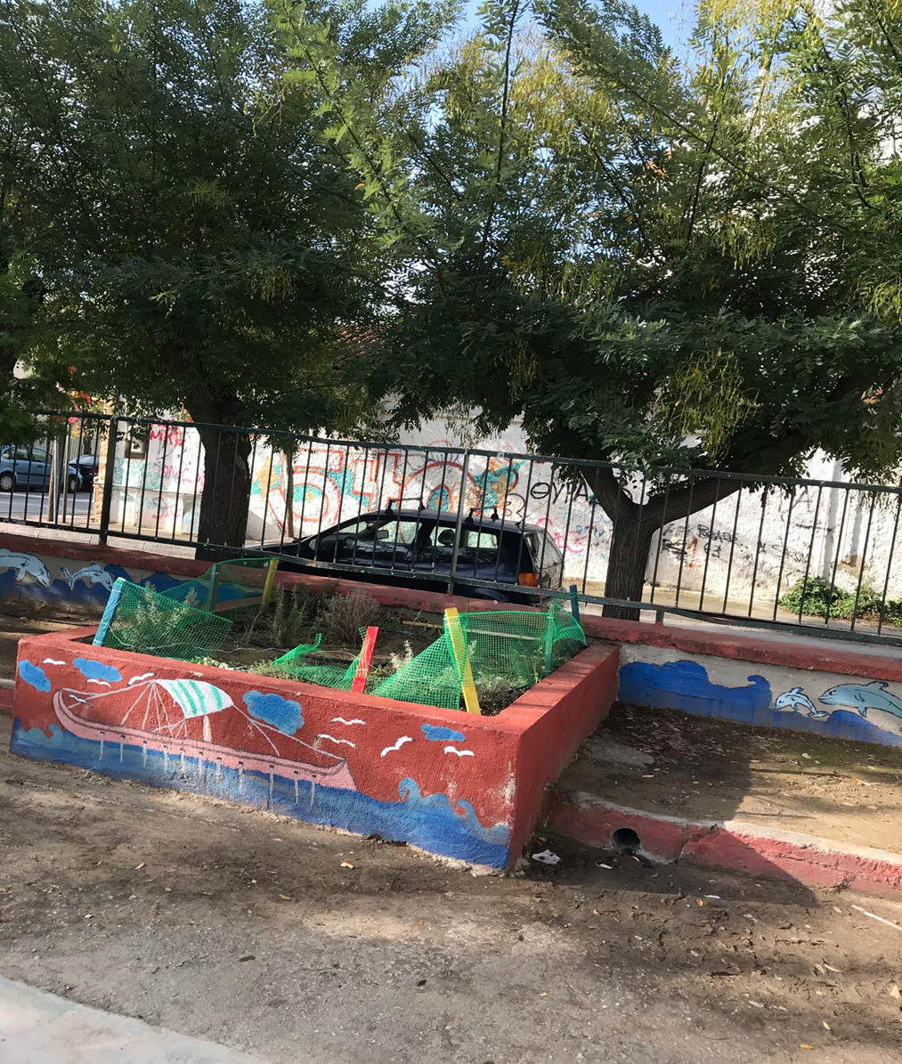
Χώροι πρασίνου

Slide 41
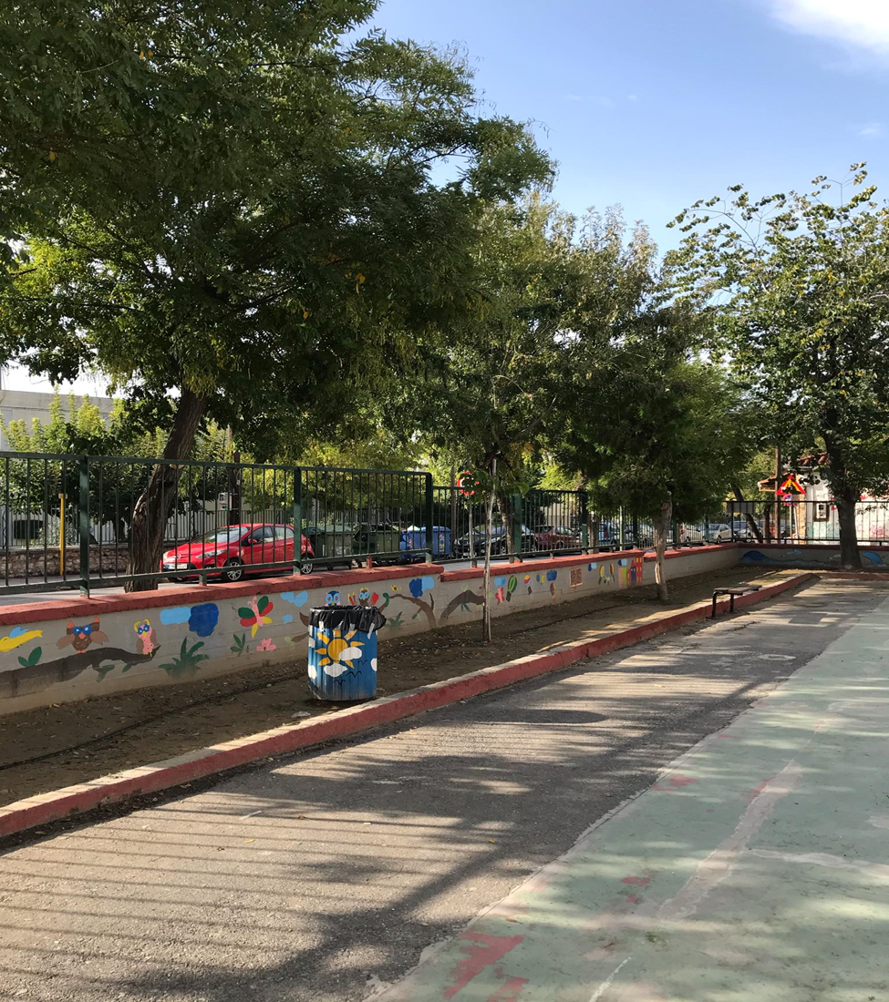
Χώροι πρασίνου

Slide 42
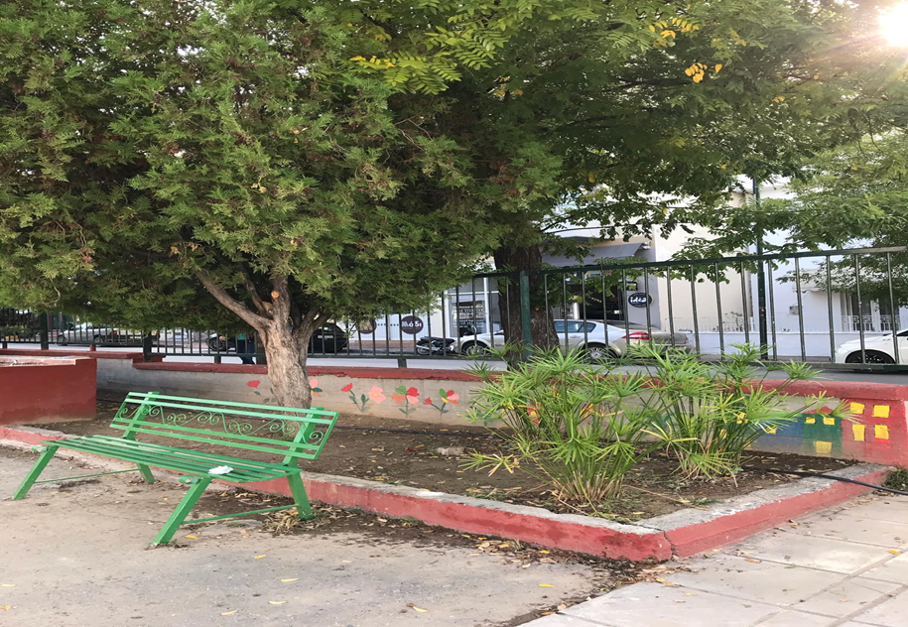
Χώροι πρασίνου

Slide 43
Άθληση

Slide 44
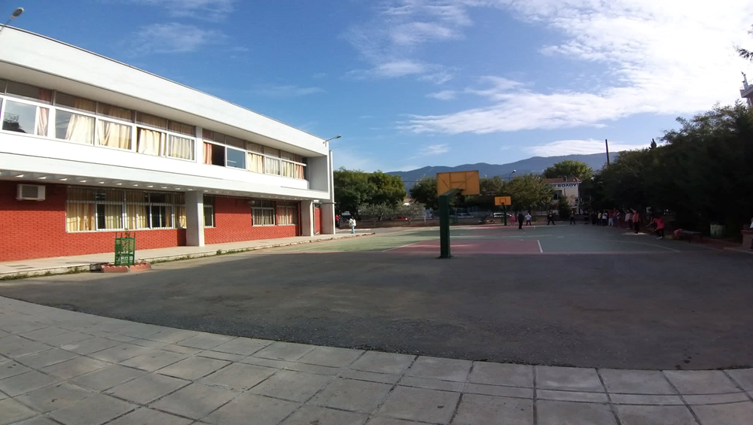

Slide 45
Παιχνίδια

Slide 46
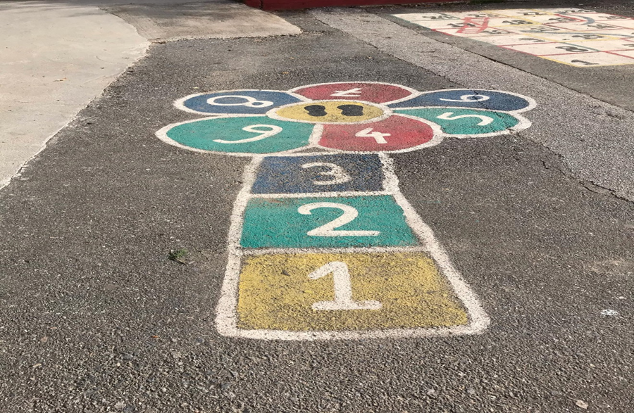

Slide 47
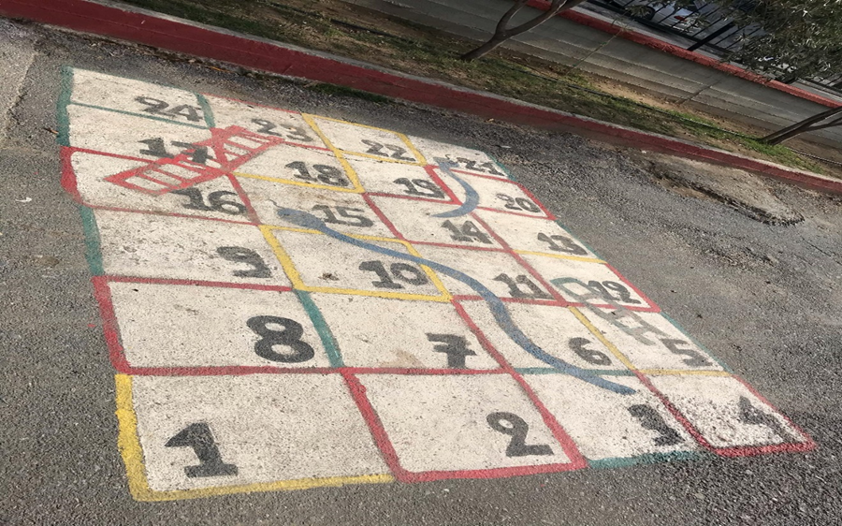

Slide 48
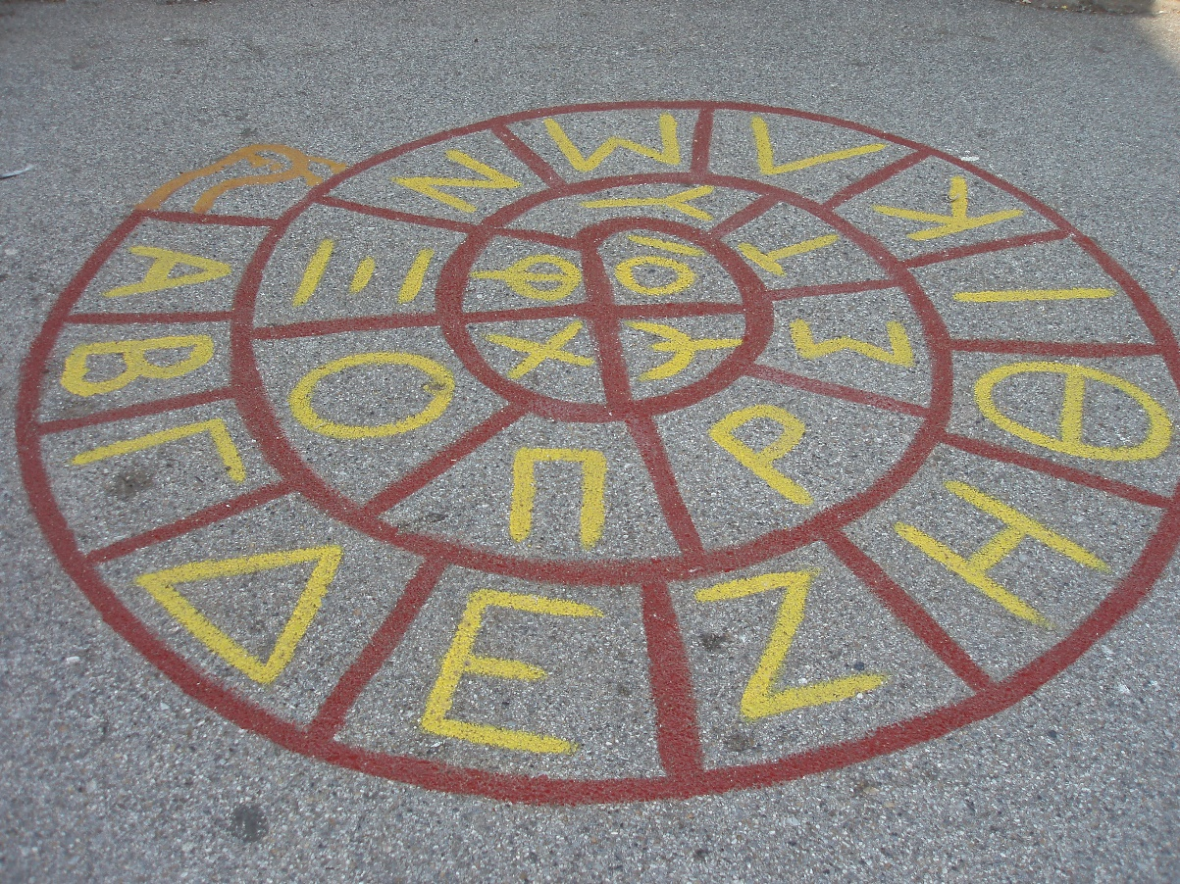
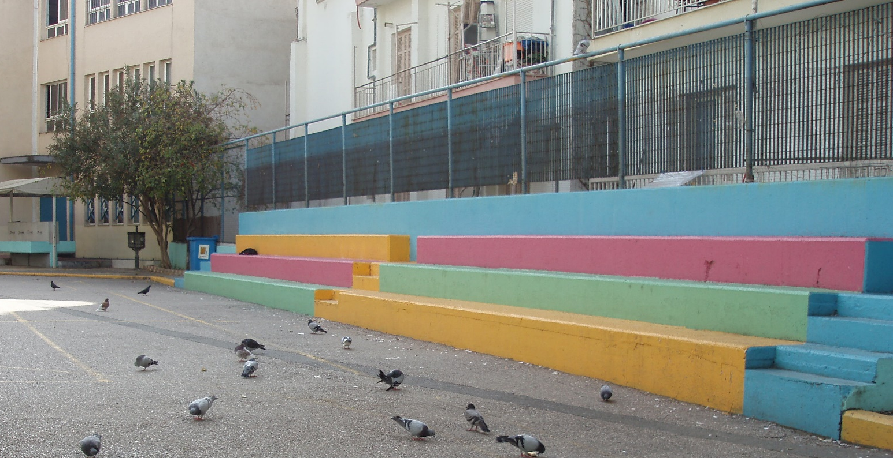
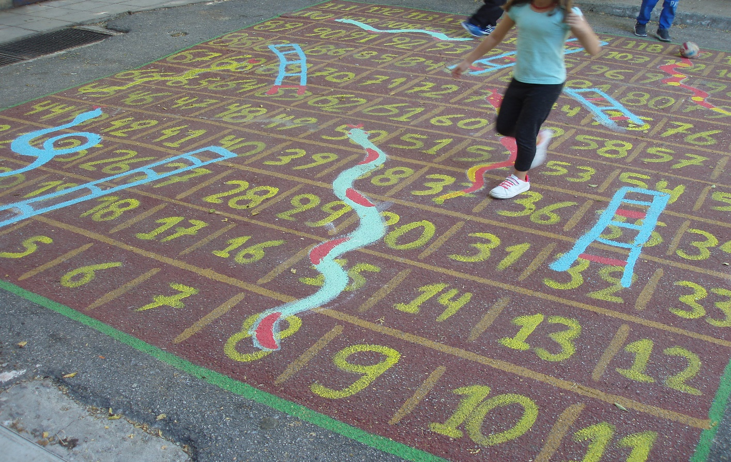
Παιχνίδια στην αυλή
Κερκίδες σχολείου

